Slide 1
间连商户支付宝商家认证（CRM Web）

Slide 2
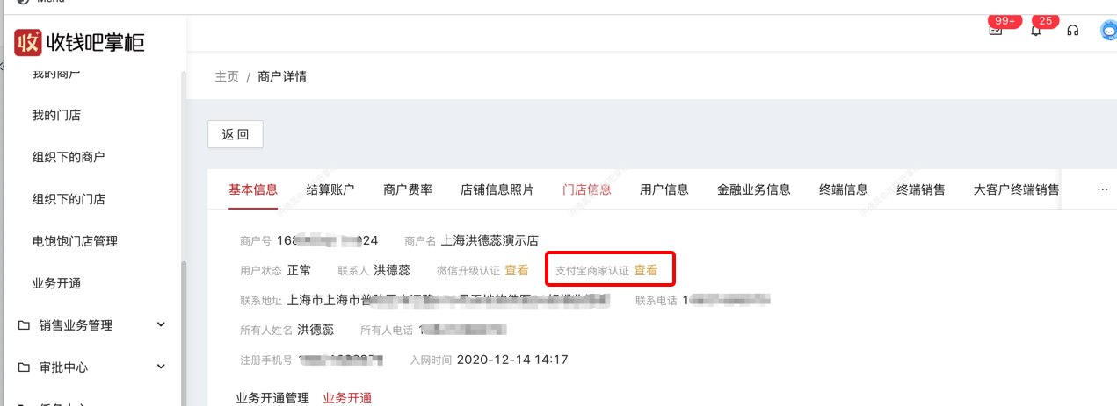
间连商户支付宝商家认证提交申请
操作路径：收钱吧掌柜，商户管理，组织下商户，搜索商户号，详情，支付宝商家认证，查看

Slide 3
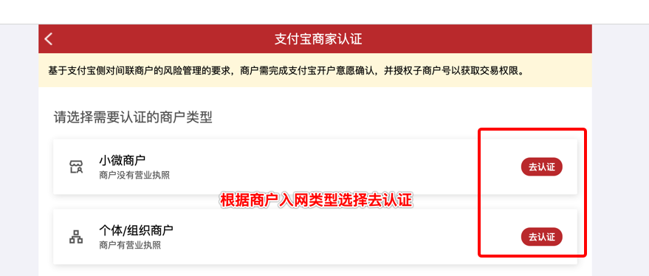
间连商户支付宝商家认证提交申请

Slide 4
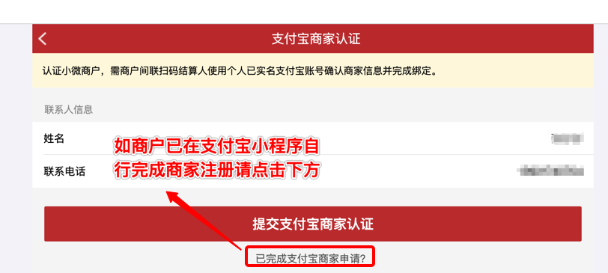
确认支付宝商家认证提交信息

Slide 5
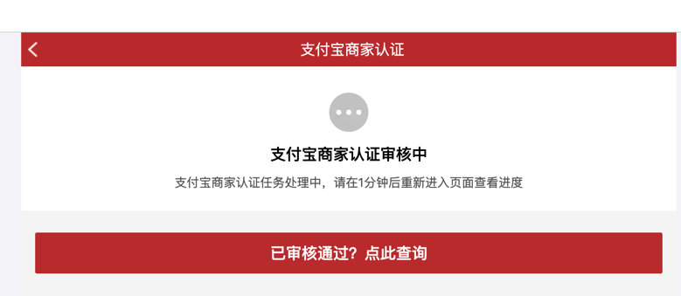
确认支付宝商家认证审核中

Slide 6
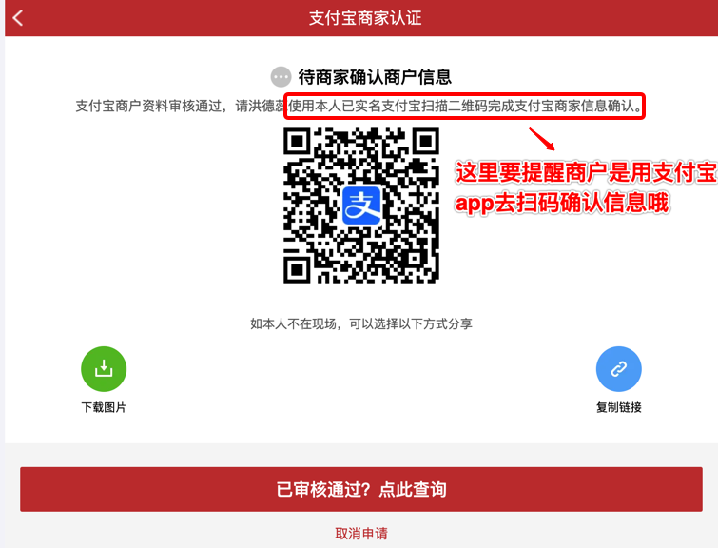
间连商户入网--商户基本信息填写

Slide 7
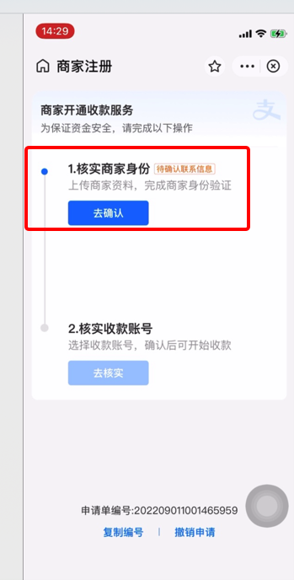
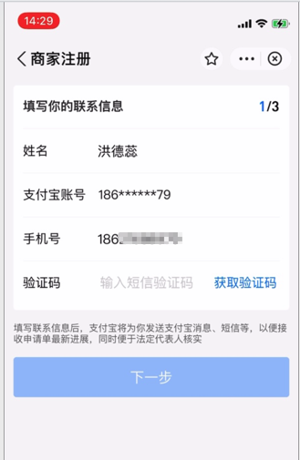
支付宝商家认证-商家操作-核实商家身份
1、商家扫码核实商家身份
2、确认商家信息

Slide 8
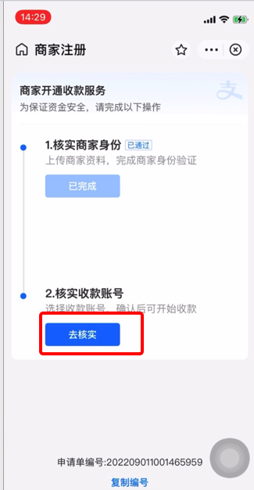
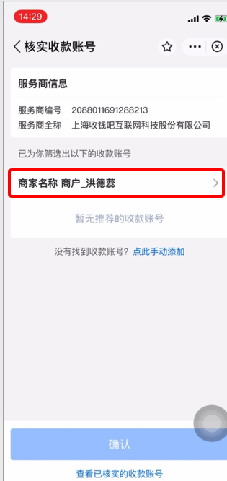
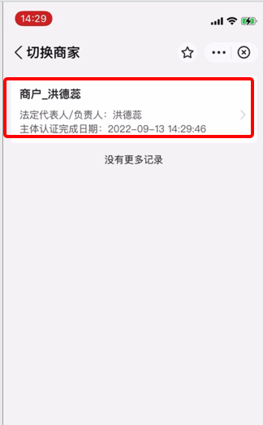
支付宝商家认证-商家操作-核实收款账号
1、核实收款账户
2、授权支付宝商户号

Slide 9
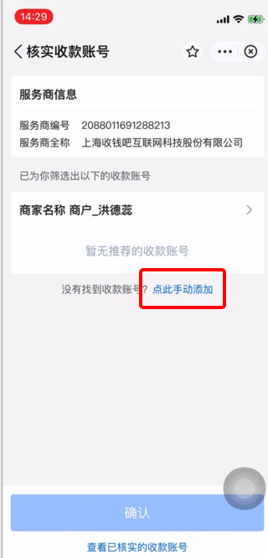
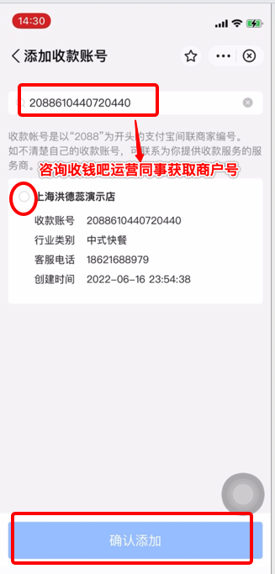
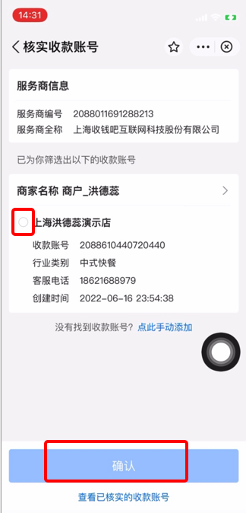
支付宝商家认证-商家操作
1、核实收款账户
2、授权支付宝商户号，未展示商户号可通过手动添加，具体商户号可咨询收钱吧运营同事

Slide 10
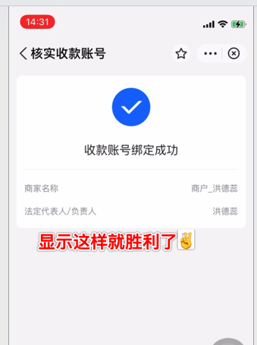
支付宝商家认证-商家操作-成功！

